Slide 1


APPELÉS
À AIMER
Trousse de du Carême (année B)
pour les écoles catholiques

Slide 2

Mot de bienvenue
C’est maintenant le temps du Carême qui nous mènera vers la fête de Pâques.
L’OPÉCO est très heureuse de vous partager cette trousse catholique qui vous appuiera dans votre préparation spirituelle à votre école. Votre engagement et votre passion en éducation de la foi est primordiale afin de continuer notre mission.
À l'intérieur de cette trousse, vous découvrirez :
- Une thématique centrale : "Appelés à aimer"
- Un chant-thème : "Appelés à aimer"
- Des prières quotidiennes
- Des activités conçues pour être vécues en classe
- Un projet systémique pour l'école
- Un calendrier virtuel du Carême
- Des célébrations de la Parole et eucharistiques
- Et bien d'autres ressources encore !
Que ce Carême soit une opportunité pour vivre des moments de vie et de résurrection au sein de vos écoles, afin que la présence du Seigneur Jésus soit manifeste et vibrante dans nos vies.
Accès à tous les fichiers

Slide 3
CONTENU DE LA TROUSSE
01
thématique
02
chant
03
prières
activité
en classe
04
activité d’école
bricolages
05
06
calendrier du Carême
Mercredi des cendres
07
08
09
célébrations
10
célébration virtuelle
12
musique
13
crédits

Slide 4
01
Thématique
Lien vers le visuel
Cette illustration peut embellir vos présentations ou vos panneaux d'affichage.

Slide 5
Appelés à aimer
Au pied de la croix, Marie et Jean ont été appelés à aimer par Jésus. De plus, Jésus, jusqu'à son dernier souffle, nous a enseigné cet amour qui va jusqu’au bout. Sa résurrection symbolise la victoire de cet appel à aimer sur tout.
Dans nos écoles catholiques francophones, nous nous préparons à vivre le Carême, un temps propice à la prière, au pardon (jeûne) et au partage (aumône). C'est cet appel à aimer qui incarne les trois "P" du Carême.
Le Carême, durant 40 jours, rappelle le temps que Jésus a passé dans le désert pour se préparer à répondre à son appel à aimer. Sa prière et son sacrifice lui ont permis d'accomplir sa mission de construction du Royaume de Dieu.
Que ce Carême soit pour nous une expérience de libération de tout ce qui nous empêche de répondre à l’appel à aimer, nous permettant de vivre des moments de transformation intérieure.
Les élèves seront invités à entreprendre un pèlerinage spirituel, incluant des visites virtuelles de la Terre Sainte, afin de se préparer à célébrer Pâques dans la joie et le bonheur.
Cette trousse s'inspire de celle de 2021 : "Sois éclairé et éclaire", offrant des réflexions et des activités
centrées autour de la lumière.
Choisir de répondre à l'appel à aimer, c'est aussi choisir d'être la lumière dans le monde (Mt 5).

Slide 6
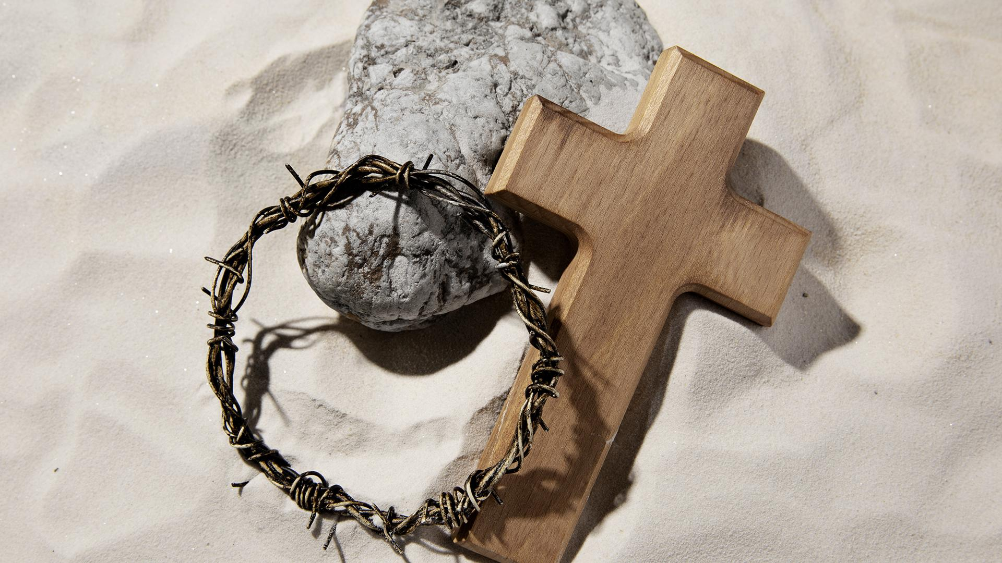
Jésus, ta croix m’appelle à aimer 🤍

Slide 7
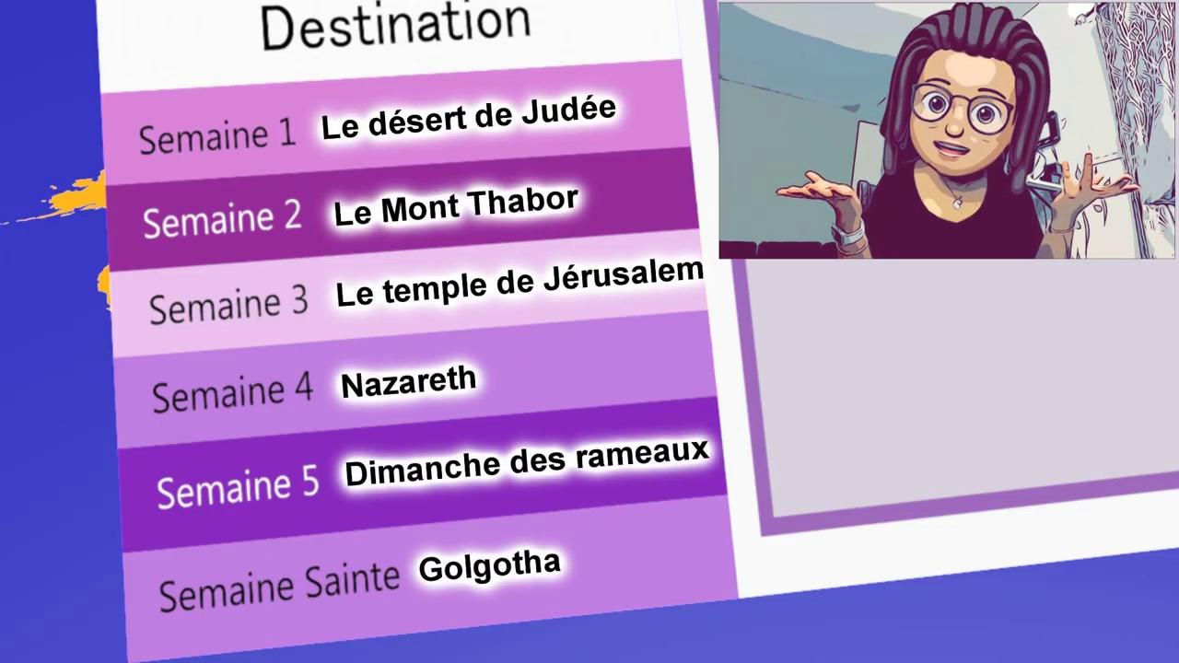
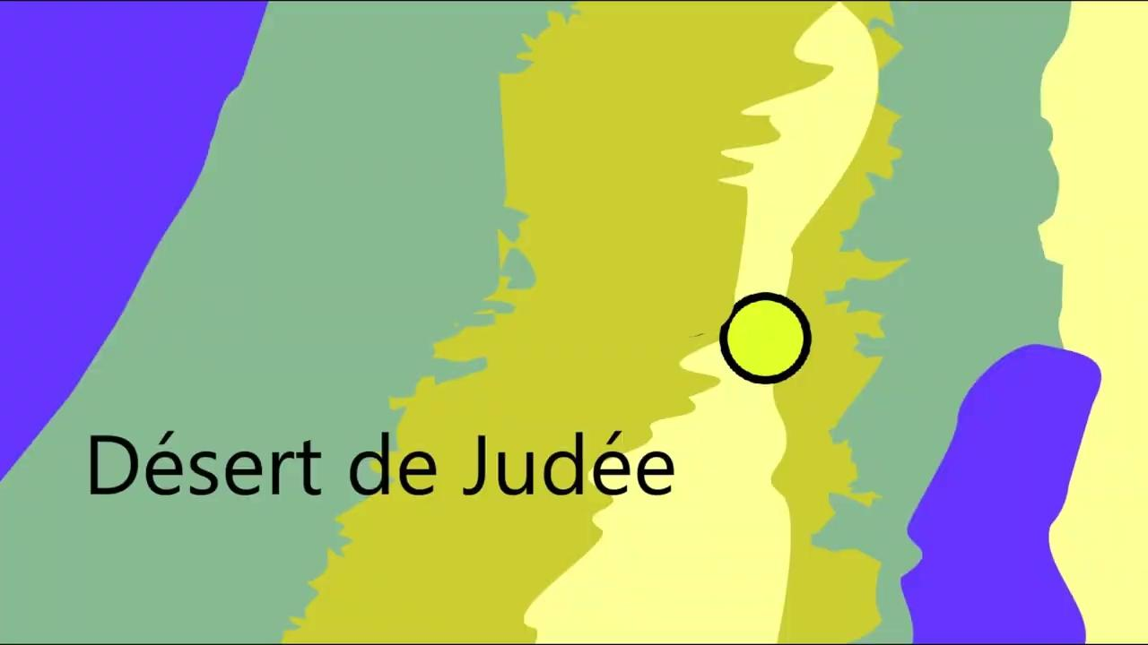
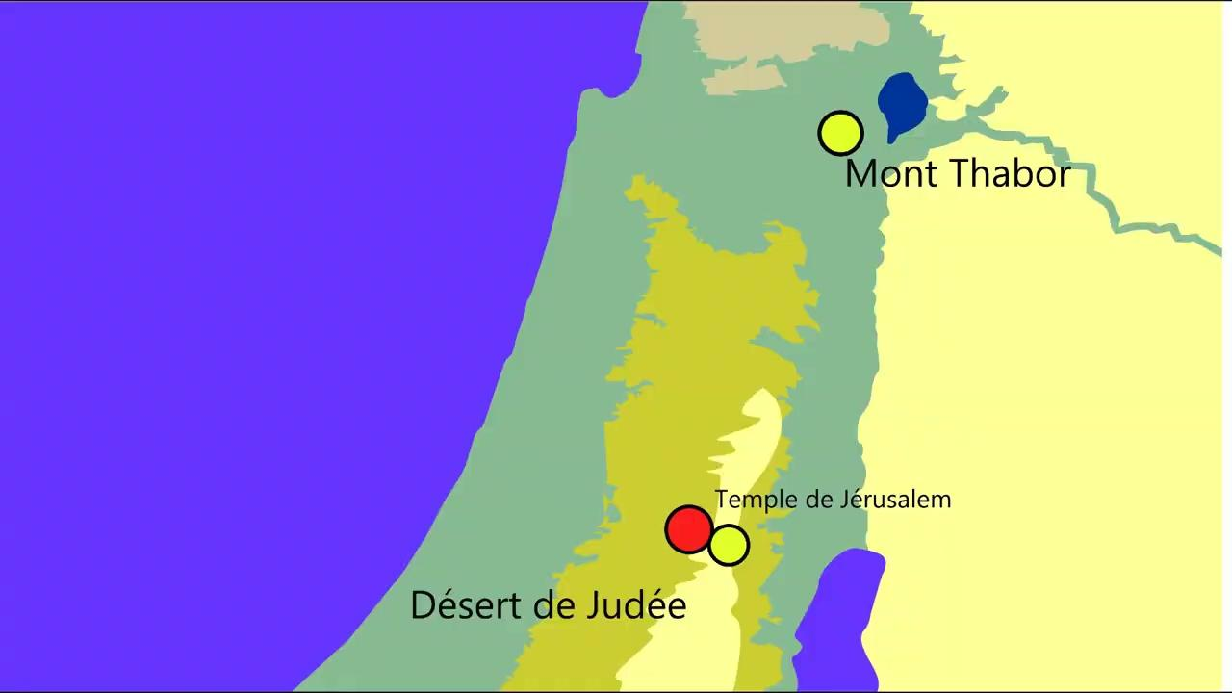
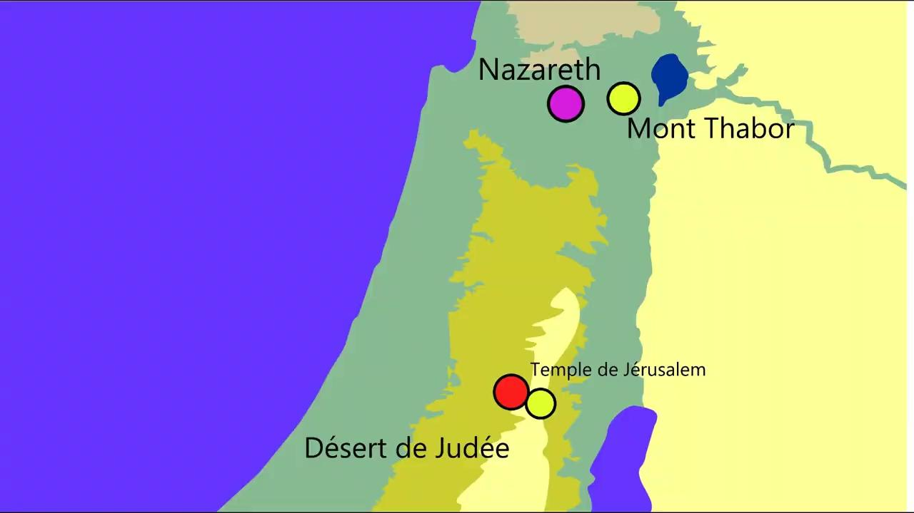

VIDÉOS EXPLICATIVES
Sem 1 : Le désert de Judée
Sem 2 : Le Mont Thabor
Sem 3 : Le temple de Jérusalem
Sem 4 : Nazareth
Sem 5 : Jérusalem
Sem Sainte : Golgotha

Slide 8

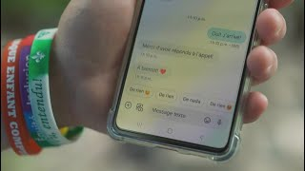
02
CHANT
Lien vers les ressources du chant
Continuez d’approfondir le chant Appelés à aimer pendant le temps du Carême

Slide 9
03
PRIÈRES
Durant le Carême, la prière constitue un élément essentiel. Elle nous permet d'entrer en communication avec Dieu et de lui ouvrir nos cœurs. C’est à travers la prière, résonne notre l'appel à aimer.

Slide 10

Appelés à aimer
En général, le Carême se compose de cinq semaines, mais il y a toujours une semaine où nous sommes en congé de relâche. Par conséquent, nous avons tout de même préparé et enregistré des prières qui coïncide avec le congé de mars afin qu’elles soient déjà prêtes lorsque nous utiliserons la trousse à nouveau dans trois ans.
Semaine 0 : du mercredi 14 février au samedi 17 février 2024
Semaine 1 : du dimanche 18 février au samedi 24 février 2024
Semaine 2 : du dimanche 25 février au samedi 2 mars 2024
semaine 3 : du dimanche 3 mars au samedi 9 mars 2024
Semaine 4 : du dimanche 10 mars au samedi 16 mars 2024 (SEMAINE DE RELÂCHE)
Semaine 5 : du dimanche 17 mars au samedi 23 mars 204
Semaine Sainte : du dimanche 24 mars au samedi 30 mars 2024
Pâques : Dimanche 31 mars 2024 ✝️
Vous avez accès aux textes (doc) des prières pour en faire la lecture dans votre école par les élèves. Ou vous pouvez aussi faire jouer les audios (PPT ou DRIVE) directement en classe.
Un grand merci à Caleb Roy (3e année) et Jasmine Roy (PMJE) de l'école élémentaire catholique d'enseignement personnalisé La Source à Orléans, ainsi qu'à Tristan Simon (3e année) et Yara Simon (6e année) de la paroisse Saint-Joseph d’Orléans pour leur lecture des prières.
Lien vers le doc des prières
Lien vers le PPT des prières
Lien vers le dossier des prières

Slide 11
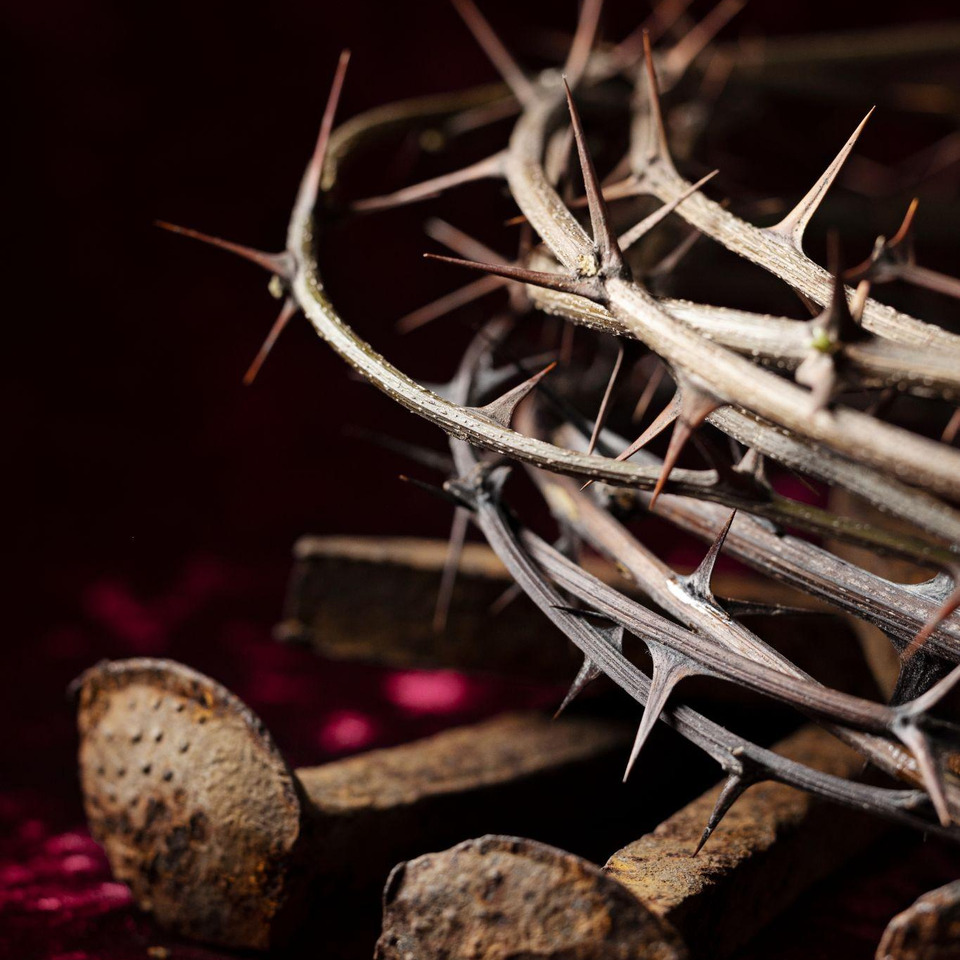
Que ma bouche soit remplie de tes louanges. Que chaque jour elle dise ta beauté
Psaume 71,8

Slide 12
04
Activités en classe
Voici les activités à vivre en classe.

Slide 13
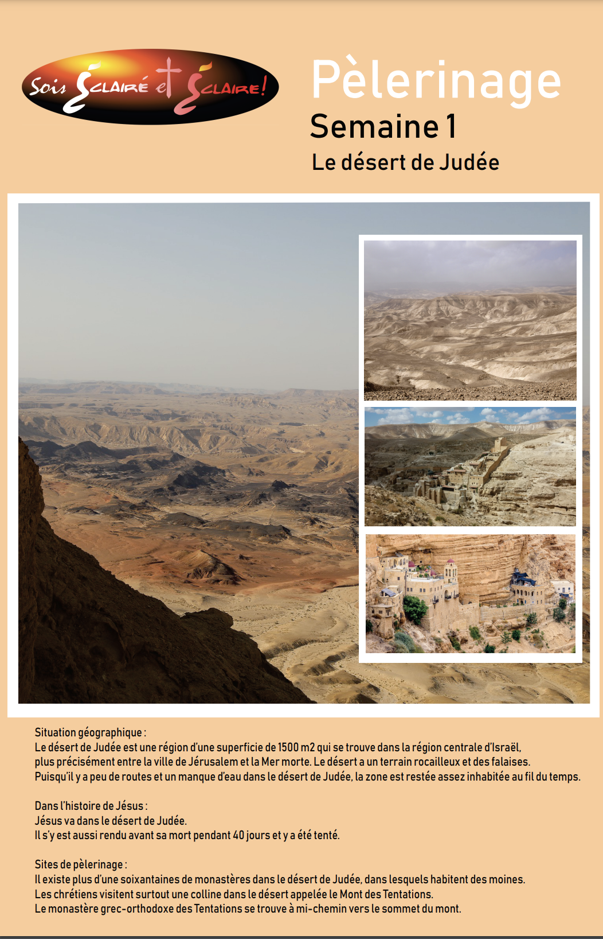


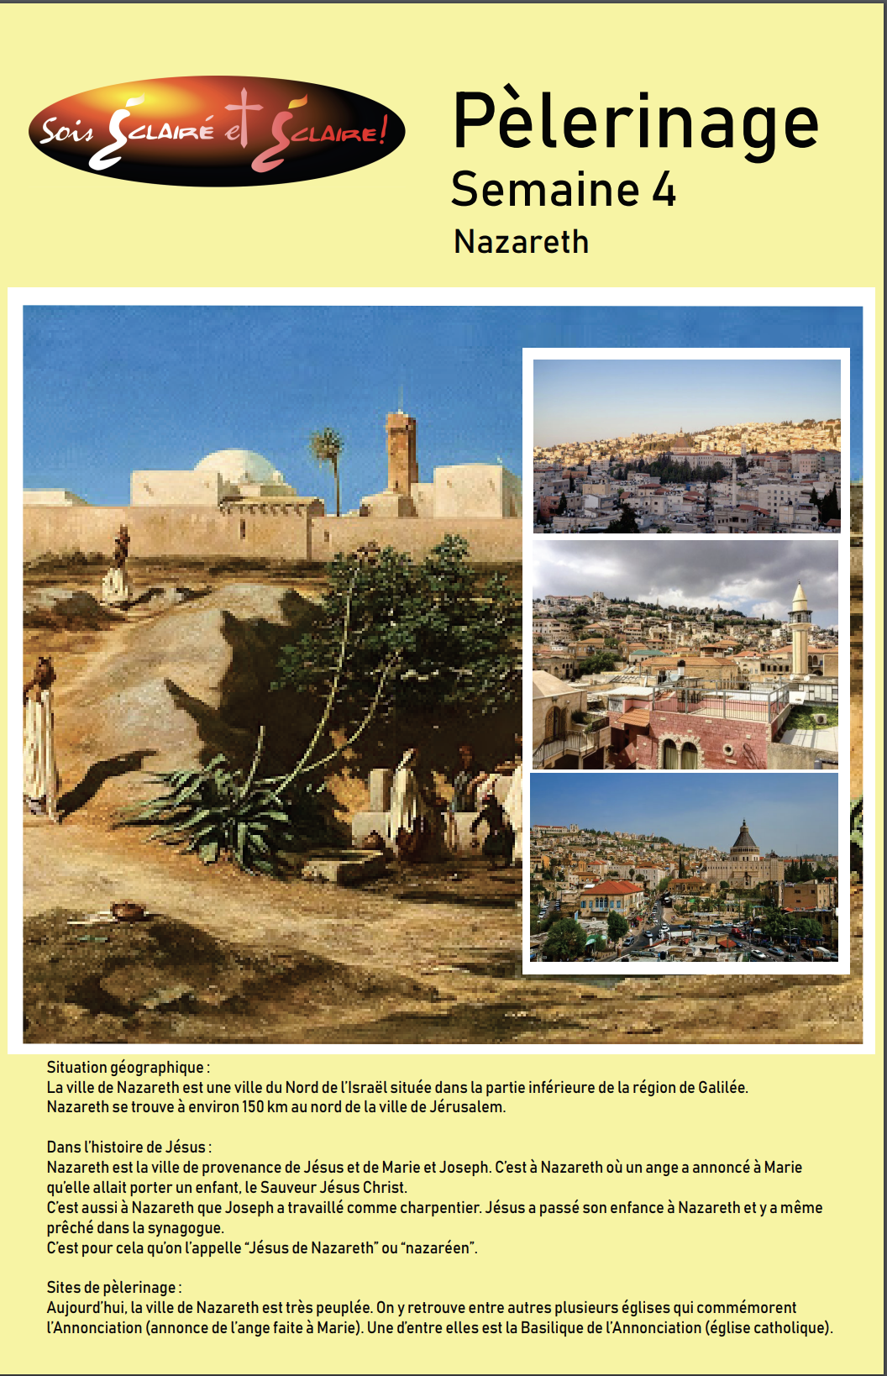



Pèlerinage en Terre Sainte
Lorsque nous organisons des activités en classe, l'enseignant(e) a l'opportunité d'incarner le message du Christ et de témoigner de sa foi. Ces activités ne nécessitent pas d'être très longues, mais elles devraient créer un environnement positif où la foi catholique peut être vécue et célébrée. Elles aident les élèves à comprendre le mystère pascal et le rôle de la ressurection dans nos vies. Dans le contexte d'une école catholique, notre objectif devrait toujours être d'enseigner et de favoriser une expérience spirituelle enrichissante.
Ces activités peuvent être retrouvées sur le
Site Web de l’OPÉCO ou via le dossier DRIVE.
Lien vers les activités
Sem 1
Sem 2
Sem 3
Sem 4
Sem 5
Sem Sainte

Slide 14
Activité complémentaire (1)
Inviter les élèves à faire un projet de recherche de d’autres sites de pèlerinage pour les chrétiens et chrétiennes dans le monde (p. ex., Lourdes, Saint-Jacques-de-Compostelle, Fatima, Taizé) et de présenter le fruit de leur recherche à la classe ou de partager un pèlerinage virtuel en employant Google Slides/Power Point ou une autre plateforme ou autre logiciel. Ils peuvent travailler de façon individuelle ou en groupe.
TRAVAIL DE RECHERCHE : Lieu de pèlerinage chrétien dans le monde (4e à la 12e année)
Attentes et contenus visés : (à insérer par enseignant-e d’enseignement religieux/religion, de français ou de géographie)
Objectifs du travail :
découvrir un autre lieu de pèlerinage chrétien dans le monde;
comprendre le sens et l’impact spirituel d’un pèlerinage;
développer des habiletés de recherche de sources fiables en ligne.
Description :
Choisir un lieu sacré dans le monde.
Faire une recherche en utilisant Internet à l’aide de sources fiables.
Préparer une présentation orale qui inclut les éléments suivants :
  le nom du lieu sacré;
  la situation géographique du lieu sacré (continent, pays, ville);
  la description du lieu sacré (p. ex., taille, style d’architecture, matériaux);
  les formes d’art présentées dans le lieu sacré (p. ex., dans les peintures, tableaux, fresques, sculptures, boiseries, tapis, statues)
  la raison pour laquelle le lieu est devenu sacré et à quelle(s) date(s);
  des photos du lieu sacré;
  une bibliographie des sources consultées.
Échéancier : (à déterminer par l’enseignant-e)

Slide 15
Activité complémentaire (2)
A- Jeu du commerce mondial
Diriger en groupe-classe un Jeu du commerce mondial, une activité interactive pour réfléchir sur les injustices dans le monde.
Le jeu du commerce mondial a comme objectif de :
Permettre de comprendre le fonctionnement réel du commerce
Comprendre qui en profite et qui y perd.
Faire prendre conscience des points essentiels de ces rapports de force.
B- Jésus, le Juste assassiné
Nous essayons ici de parcourir et de célébrer ce chemin de justice qui a été celui de Jésus. En même temps que sa croix, il prend sur son dos (pardonnez l’expression) toutes les injustices qu’il a rencontrées, débusquées, condamnées ; il restaure (il rend) la justice où on ne l’attend pas . Cela scandalise. Dès avant sa mort-résurrection, il donne la justice (le salut) à ceux qui en ont faim et soif, souvent rangés, par les faux-justes, dans le camp des exclus, des injustes, des ennemis de Dieu. Prodigieuse espérance, dont le chemin s’offre à nous !

Slide 16
Car Dieu a tellement aimé le monde qu'il a donné son Fils unique, afin que quiconque croit en lui ne se perde pas, mais obtienne la vie éternelle.
Jean 3, 16

Slide 17
05
Activité d’école
Voici une activité à vivre avec toute l’école afin de créer un sentiment d’appartenance catho.

Slide 18
Chemin de croix
Le Chemin de Croix est une tradition catholique qui commémore la passion et la mort de Jésus-Christ. Il consiste en une série de quatorze stations représentant des moments spécifiques du parcours de Jésus depuis sa condamnation à mort jusqu'à sa crucifixion et son ensevelissement.
Dans une école catholique, la mise en place d'un Chemin de croix peut être réalisée pour plusieurs raisons :
1. **Éducation religieuse :** Le Chemin de Croix offre une opportunité d'enseigner aux élèves
les principaux événements de la passion de Jésus et de les aider à comprendre le sacrifice
fait par Jésus pour l'humanité.
2. **Spiritualité et dévotion :** Il permet aux étudiants de vivre et de méditer sur les souffrances de Jésus, favorisant ainsi leur croissance spirituelle et leur engagement envers leur foi.
3. **Communauté éducative :** La mise en place du Chemin de Croix peut renforcer le sens de communauté au sein de l'école, invitant élèves, enseignants et membres du personnel à se rassembler pour prier et réfléchir ensemble.

Slide 19
Chemin de croix
Pour rendre cette expérience plus engageante pour les élèves, certains établissements peuvent choisir d'innover en :
- **Faire les stations à l'extérieur :** Plutôt que de simplement placer des images ou des représentations des stations à l'intérieur de l'école, l'établissement peut décider de les placer à l'extérieur, permettant ainsi une expérience plus immersive en reconstituant les différents moments du Chemin de Croix dans un espace extérieur dédié.
- **Ajouter des pancartes d'emojis :** Dans un contexte éducatif moderne, l'utilisation d'emojis peut être une manière créative d'engager les élèves. Les pancartes représentant chaque station pourraient être agrémentées d'emojis symboliques pour rendre les émotions et les événements plus accessibles et compréhensibles pour les étudiants.
- **Terminer avec la Résurrection :** Alors que le Chemin de Croix se concentre sur la passion et la mort de Jésus, l'intégration de la Résurrection à la fin du parcours permet de souligner l'espérance chrétienne et la victoire de Jésus sur la mort. Cela complète le récit en montrant que la mort n'est pas la fin, mais conduit à la vie éternelle.
En somme, adapter le Chemin de Croix dans une école catholique en utilisant des approches innovantes et engageantes peut aider à renforcer la compréhension, la réflexion et la connexion des étudiants avec leur foi et leur spiritualité.
Planification
Présentation
Emoji
Lien vers le dossier avec l’activité

Slide 20
Activité complémentaire
Inviter les élèves à participer à une activité structurée de jeûne solidaire de développement et Paix
https://devp.org/fr/organiser-une-collecte-de-fonds/jeunesolidaire/
Ce jeûne de 25 heures est une expérience interactive d’apprentissage pour les jeunes passionnés de justice sociale.
Jeûner fait partie de la tradition catholique. C’est une pratique spirituelle, une façon d’être en solidarité avec celles et ceux qui souffrent de la faim et avec les personnes pauvres et opprimées.
Vous pouvez télécharger la trousse de la personne organisatrice et voir quelles activités peuvent offrir une expérience concrète des situations de pauvreté et d’injustice.
Cette activité peut être vécue au niveau intermédiaire et secondaire.

Slide 21
06
BRICOLAGES
Bricolages afin de favoriser l’éveil de la foi chez les plus petits.

Slide 22


Bricolages
Les activités manuelles et créatives jouent un rôle clé dans l'éducation de la foi et durant le Carême.
Elles engagent les sens des enfants, rendant les enseignements spirituels concrets et mémorables.
Ces activités permettent d'illustrer visuellement les récits bibliques et les pratiques du Carême, aidant ainsi à mieux comprendre les concepts religieux.
Enfin, ces bricolages favorisent une expérience communautaire, renforçant les liens entre les enfants, les enseignants et la communauté scolaire en embellissant les corridors de l’école.
Plusieurs idées de bricolages pour le Carême et la semaine sainte
Jardin du Carême
Chemin de croix à colorier
Lien vers le dossier de bricolage

Slide 23
Tu es là au coeur 🤍 de nos vies!

Slide 24
07
Calendrier
Voici un calendrier de défis catho à vivre pendant le temps du Carême.

Slide 25
Calendrier du Carême
Le calendrier du Carême est un outil afin de donner une forme concrète à notre préparation spirituelle durant cette période. Il offre quotidiennement des activités et des réflexions pour nous guider vers une croissance spirituelle significative. Chaque jour, il nous encourage à poser des gestes concrets d'amour, de partage et de prière, transformant ainsi notre préparation à Pâques en une expérience active et réfléchie.
Ce calendrier sensibilise à la souffrance des autres et nous incite à répondre à leurs besoins, encourageant ainsi l'empathie et la solidarité.
Il existe plusieurs manières d'incorporer ce calendrier à sa planification scolaire : en l'affichant en classe ou à un endroit visible tel que l'agora ou la cafétéria, en le publiant sur le blog de l'école ou sur ses réseaux sociaux, en le partageant avec les parents, en le transformant en défi avec le personnel, et bien d'autres encore.
Calendrier du Carême
(version ppt)

Slide 26

08
Mercredi des Cendres
Indications pour les célébrations liturgiques
Voici une démarche pour vivre le mercredi des Cendres et l’entrée en Carême.

Slide 27
Mercredi des Cendres
Indications pour les célébrations liturgiques
Le Mercredi des Cendres revêt une grande importance pour une école catholique, car c'est le début d'une période spéciale appelée le Carême.
Ce jour rappelle aux élèves et au personnel l'importance de la PRIÈRE, du JEÛNE et de l’AUMÔNE dans la préparation spirituelle en vue de la grande fête chrétienne de Pâques.
Le Mercredi des Cendres offre une opportunité d'approfondir la foi, d'encourager la prière et de cultiver la solidarité envers les autres. En marquant ce jour par la distribution des cendres, l'école catholique encourage la communauté éducative à se concentrer sur la croissance spirituelle, à pratiquer la charité et à se mettre au service des autres tout au long du Carême, favorisant ainsi un enrichissement personnel et communautaire fondé sur les valeurs chrétiennes.
Nous suggérons de ne pas vivre de célébration eucharistique lors du Mercredi des Cendres car l’objectif de la célébration est de comprendre et vivre l’entrée en Carême par l’imposition des cendres.
Il est possible de vivre cette célébration sans le prêtre s’il n’est pas disponible à venir à l’école.
PPT de la célébration du Mercredi des Cendres
Texte de la célébration du Mercredi des Cendres
Accès aux fichiers

Slide 28
09
Célébrations
Indications pour les célébrations liturgiques
Trois célébrations afin de vivre le Carême dans vos écoles.
Célébration du pardon, de la Parole et eucharistique

Slide 29

Célébration du pardon
Indications pour les célébrations liturgiques
Plusieurs écoles ont comme tradition d’organiser une session de célébration du pardon lors du Carême. Il y a toutefois quelques détails à mentionner afin de faire vivre une expérience positive avec les élèves.
La célébration du pardon peut être pour tous les élèves, toutefois la démarche personnelle du pardon devrait être entièrement volontaire et personnelle. Nous ne pouvons pas forcer une personne à demander pardon si elle n’est pas prête dans son coeur.
Pour les élèves de l’élémentaire, il est envisageable d'organiser cette démarche en invitant un niveau à la fois afin de ne pas avoir trop d’élèves en même temps lors de la démarche du pardon.
Pour ce qui est du secondaire, vous pouvez proposer aux élèves intéressés de se rendre à la chapelle ou à un lieu spécifique pour recevoir le sacrement du pardon. Vous avez également la possibilité de remettre un billet de rentrée à l'élève pour qu'il puisse retourner en classe après cette démarche.
De plus, une approche collective pourrait consister à initier un temps de célébration en groupe pour expliquer la notion de pardon, puis à orienter les élèves vers des petits groupes pour se confesser individuellement, réduisant ainsi le temps d'attente.
PPT de la célébration du pardon
Texte de la célébration du pardon
Accès aux fichiers

Slide 30
Célébration de la Parole
Indications pour les célébrations liturgiques
Voici une célébration de la Parole qui a été conçue pour toutes les écoles catholiques de langue française et sera vécue à différents moments du Carême selon la disponibilité de l’école. Pour cette raison, l’équipe de rédaction a délibérément choisi des textes qui ne sont pas nécessairement liés à la liturgie du jour.
Parfois, il n'est pas possible d'avoir un prêtre présent et de vivre une célébration eucharistique. Une option possible est de vivre une célébration de la Parole. Si cette célébration peut être présidée par un prêtre, elle peut tout aussi bien l’être par la direction de l’école, un enseignant, un animateur pastorale…
Le nom le dit: la Parole de Dieu est au cœur de la célébration. Le texte choisi veut rejoindre les élèves selon le thème/le temps liturgique ou la situation donnée. Ces célébrations rassemblent élèves, enseignants et personnel autour d'une expérience spirituelle commune, renforçant ainsi le sentiment d'appartenance à une communauté unie.
Dans une liturgie de la Parole, il est possible d’ajouter un aspect plus créatif ou artistique, tel qu'une danse liturgique, un diaporama illustrant le message de l'Évangile, ou même une performance musicale spécialement préparée pour l'occasion. Cette célébration est générique et mériterait que chaque école y ajoute sa personnalité.
PPT de la célébration de la Parole
Texte de la célébration de la Parole
Accès aux fichiers

Slide 31
Célébration eucharistique
Indications pour les célébrations liturgiques
Voici une proposition de célébration eucharistique du Carême. Cette célébration a été conçue pour toutes les écoles catholiques de langue française et sera vécue à différents moments du Carême selon la disponibilité du prêtre et de l’école. Pour cette raison, l’équipe de rédaction a délibérément choisi des textes qui ne sont pas nécessairement liés à la liturgie du jour. Il se peut que le prêtre demande d'utiliser les textes liturgiques du jour. Vous pouvez les trouver sur le Site de l'AELF ou dans Prions en Église. Si le prêtre recommande des changements dans les textes, il devrait pouvoir vous assister dans cette démarche.
Il est vivement recommandé de lire attentivement le document qui donne des indications sur la préparation d'une célébration eucharistique avant de débuter votre préparation. Cela vous permettra de mieux appréhender les étapes nécessaires pour une célébration liturgique significative et appropriée.
Il y a aussi possibilité d’avoir la liturgie de la messe pour la journée spécifique du mardi dans l’Octave de Pâques. Vous aurez accès à cette messe via le Site Web de l’OPÉCO (dans la section “Messe de Pâques”).
PPT de la célébration eucharistique
Texte de la célébration eucharistique
Accès aux fichiers

Slide 32
10
Célébration virtuelle
Célébration virtuelle pour les écoles qui ne peuvent pas se rassembler en présentiel.

Slide 33
Célébration virtuelle
Cette célébration virtuelle est conçue comme une solution de secours pour les écoles qui ne peuvent pas se rassembler en personne. Elle ne doit pas être privilégiée par rapport aux célébrations en présentiel. De plus, elle peut servir de ressource complémentaire en classe pour permettre aux enseignants(es) de poursuivre les discussions et les réflexions sur les thèmes en lien avec le Carême et Pâques.
** Veuillez noter que certaines de ces enregistrements peuvent faire référence à des événements passés et qu'il est possible que certains élèves portent des masques, car ces célébrations ont eu lieu pendant la période de la pandémie. **
Guide pédagogique de la célébration virtuelle avec lien aux viédos

Slide 34
“Vous avez été appelés par Jésus Christ”
—Romains 1, 6b

Slide 35
11
Musique
Voici quelques chants qui se retrouvent dans la trousse que vous pouvez écouter à des moments opportuns.

Slide 36


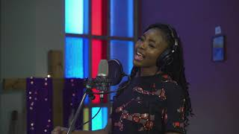
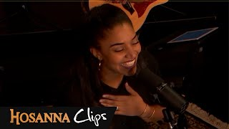


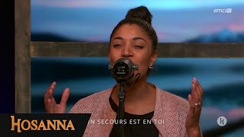
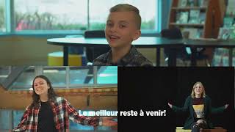

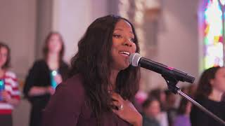

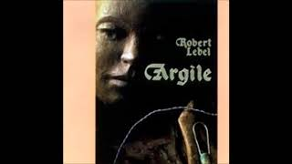
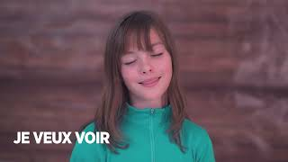

Appelés à aimer
Une chose nouvelle
Tu me relèves
Aimer jusqu’au bout!
Je te donne tout
Entends mon coeur
À la croix
4 chants du Carême
Le meilleur reste
à venir
À plusieurs nous sommes un
Lien vers la liste de lecture
Notre Père
Rien jamais
Venez à moi vous qui peinez
Je veux V💙IR

Slide 37
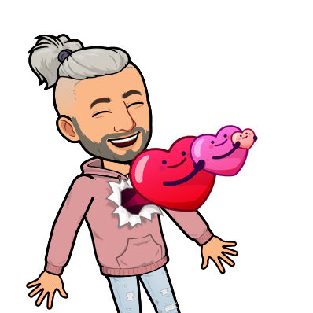
MERCI!
Merci à l’équipe de rédaction et de révision
Sylvain Prévost
Valérie Intraligi
Jonathan Roy

Slide 38
APPELÉS
À AIMER
Trousse de du Carême (année B)
pour les écoles catholiques

